Slide 1
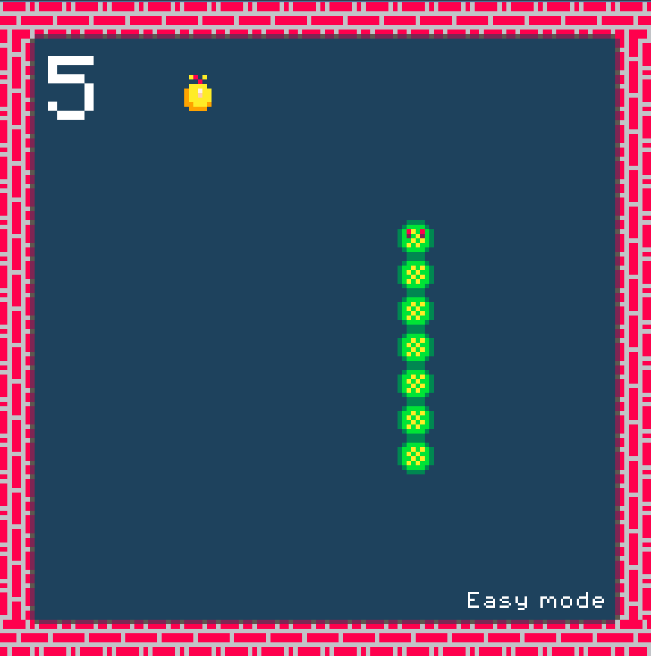
Snake Game

Slide 2
Plan
Concept du projet
Architecture du Core
Intégration avec un moteur (Godot)
Live démo
Bilan

Slide 3



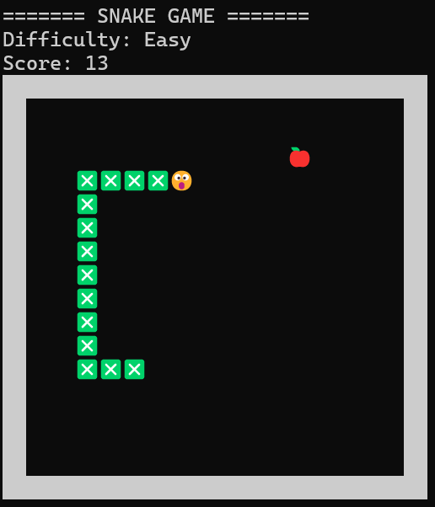

Concept du Projet
Game Logic
- Création d’un jeu d’arcade classique avec une logique séparée
- Implémentation dans deux moteurs différents
Cmd version
Godot version

Slide 4
Concept du Projet
Game Logic
Fonctionnalités:
Règle du jeu du Snake classique
Choix de la difficultée:
Easy: ~225 ms/case
Normal: 135 ms/case
Hard: ~100 ms/case
Cmd version
Godot version

Slide 5
Architecture du Core
- Implémenté en C#
- Séparé en 5 classes différentes
INSERT ARCHITECTURE DIAGRAM

Slide 6
Intégration avec un moteur de jeu (Godot)
- Appel de fonction minimal
- Le moteur gère la cadence de rafraîchissement de la boucle de jeu
INSERT COMMUNICATION DIAGRAM

Slide 7
Intégration avec un moteur de jeu (Godot)
Architecture de la scène principale dur Godot
Logique gérée par le GameManager faisant appel au Core
INSERT GODOT SCENE PICTURE

Slide 8
Live démo !

Slide 9
Bilan
Connaissances acquises :
Développer une libraire C# indépendante gérant la logique du Jeu
Utiliser le moteur Godot
Optimiser le passage d’informations entre la librairie et le moteur
Axes d’amélioration:
Rajouter des fonctionnalités (Dash, ennemies, scoreboard…)
Utiliser un thread séparé dans le Core pour gérer la boucle du jeu

